Slide 1
Witryny i aplikacje internetowe · Rok 2 · Lekcja 4
PHP — podstawy języka
Skrypty po stronie serwera: echo, zmienne i typy, operatory, warunki, pętle i PHP wstawiany w HTML
Technikum · informatyk i programista · kwalifikacja INF.03 · stan wiedzy: październik 2026
Notes:
Pierwsza lekcja PHP. Wszystkie przykłady uruchomiono w PHP 8.3 (wiersz poleceń lub wbudowany serwer php -S) — wyniki na slajdach są prawdziwe; w ścieżkach plików skrócono początek do …/htdocs. Na lekcji uczniowie pracują w XAMPP: pliki w C:\xampp\htdocs, strona pod adresem http://localhost/.

Slide 2
PO STRONIE SERWERA
Jak działa PHP
1. Żądanie
2. Apache
3. PHP
4. Odpowiedź
przeglądarka prosi o http://localhost/index.php
→
widzi rozszerzenie .php i przekazuje plik do interpretera PHP
→
wykonuje kod, może czytać bazę i pliki — tworzy tekst HTML
→
przeglądarka dostaje sam HTML — kodu PHP nie widać w „Pokaż źródło”
Element | W XAMPP
serwer WWW | Apache (panel XAMPP → Start)
katalog strony | C:\xampp\htdocs
adres | http://localhost/plik.php
baza danych | MariaDB + phpMyAdmin
JavaScript działa w przeglądarce — widać go w kodzie strony
PHP działa na serwerze — użytkownik widzi tylko wynik
Uwaga
Plik .php otwarty z dysku (file:///…) nie zadziała — tylko przez serwer: http://localhost/…
Witryny i aplikacje internetowe · Rok 2 · Lekcja 4 · PHP — podstawy
Notes:
Typowy błąd na pierwszej lekcji: otwieranie pliku z dysku i zdziwienie, że widać kod PHP albo pustą stronę. Pytanie: czy użytkownik może zobaczyć hasło do bazy zapisane w kodzie PHP? (nie przez przeglądarkę — dostaje tylko wynik; ale plik źródłowy nadal trzeba chronić).

Slide 3

PIERWSZY SKRYPT
i echo
witaj.php
Wynik w przeglądarce
<!DOCTYPE html>
localhost/witaj.php
<html lang="pl">
<body>
<h1>Witaj w PHP</h1>
<?php
// komentarz jednowierszowy
echo "<p>Dziś jest: " . date('d.m.Y') . "</p>";
echo '<p>Wersja PHP: ', PHP_VERSION, '</p>';
kod PHP tylko między <?php i ?>, reszta pliku idzie bez zmian
każda instrukcja kończy się ;
w pliku z samym PHP nie zamykamy ?> na końcu
?>
</body>
</html>
Witryny i aplikacje internetowe · Rok 2 · Lekcja 4 · PHP — podstawy
Notes:
Pokazać Ctrl+U w przeglądarce — w źródle nie ma ani śladu PHP. echo przyjmuje kilka argumentów po przecinku albo jeden tekst złożony kropką. Data na zrzucie to dzień wygenerowania slajdów.

Slide 4
ZMIENNE I TYPY
Zmienne zaczynają się od $
Wynik (PHP 8.3, CLI)
<?php
$imie = 'Ola'; // string
int(17)
$wiek = 17; // int
float(4.75)
$srednia = 4.75; // float
bool(true)
$zdal = true; // bool
NULL
$telefon = null; // null
string
$oceny = [5, 4, 6]; // array
Rok urodzenia: 2009
string(2) "18"
var_dump($wiek, $srednia, $zdal, $telefon);
int(20)
echo gettype($imie), PHP_EOL;
int(12)
echo "Rok urodzenia: ", 2026 - $wiek, PHP_EOL;
$wiek = '18'; // typ może się zmienić
var_dump($wiek, $wiek + 2, (int) '12abc' );
var_dump pokazuje typ i wartość — najlepsze narzędzie do szukania błędów.
Witryny i aplikacje internetowe · Rok 2 · Lekcja 4 · PHP — podstawy
Notes:
PHP ma typowanie dynamiczne: zmienna nie ma zadeklarowanego typu, a przy działaniach PHP próbuje przekształcić wartości ('18' + 2 = 20). Rzutowanie (int) '12abc' daje 12. Nazwy zmiennych rozróżniają wielkość liter: $imie i $Imie to dwie różne zmienne.

Slide 5
TEKSTY
Łączenie tekstu: kropka i cudzysłowy
Wynik (PHP 8.3, CLI)
<?php
$imie = 'Ola';
Cześć Ola!
$punkty = 47;
Cześć Ola, masz 47 pkt
Cześć $imie\n
echo 'Cześć ' . $imie . '!' . PHP_EOL;
Wynik: 47/50
echo "Cześć $imie, masz $punkty pkt" . PHP_EOL;
19 6 WITRYNY I APLIKACJE
echo 'Cześć $imie\n' . PHP_EOL;
Witryny I Aplikacje
echo "Wynik: {$punkty}/50" . PHP_EOL;
$tekst = 'Witryny';
Zapis | Działanie
. i .= | łączenie tekstów (w JS był +)
"…$x…" | podstawia zmienne i \n
'…$x…' | tekst dosłownie
mb_strlen | długość w znakach (polskie litery)
$tekst .= ' i aplikacje';
echo strlen($tekst), ' ', mb_strlen('źdźbło'),
' ', strtoupper($tekst), PHP_EOL;
echo str_replace('i a', 'I A', $tekst);
Witryny i aplikacje internetowe · Rok 2 · Lekcja 4 · PHP — podstawy
Notes:
strlen liczy bajty — 'źdźbło' ma 6 liter, ale w UTF-8 więcej bajtów; do polskiego tekstu używamy funkcji mb_*. Typowy błąd z JS: łączenie plusem — 'a' + 'b' w PHP 8 kończy się błędem TypeError (nieliczbowy tekst).

Slide 6
OPERATORY
Arytmetyka, porównania, logika
Wynik (PHP 8.3, CLI)
<?php
var_dump(7 / 2, intdiv(7, 2), 7 % 3, 2 ** 10);
float(3.5)
int(3)
var_dump(5 == '5', 5 === '5', 5 != '5');
int(1)
var_dump(0 == 'a', '1' == '01', null == false);
int(1024)
var_dump(3 <=> 7);
bool(true)
bool(false)
$x = null;
bool(false)
echo $x ?? 'brak wartości', PHP_EOL;
bool(false)
var_dump(true && false, true || false, !true);
bool(true)
bool(true)
Operator | Znaczenie
== / != | równe po zamianie typów
=== / !== | równe wartością i typem
<=> | statek kosmiczny: -1, 0 lub 1
?? | wartość zastępcza dla null / brak zmiennej
&& || ! (and, or) | i, lub, nie
int(-1)
brak wartości
bool(false)
bool(true)
bool(false)
Witryny i aplikacje internetowe · Rok 2 · Lekcja 4 · PHP — podstawy
Notes:
Od PHP 8 porównanie liczby z nieliczbowym tekstem porównuje teksty, więc 0 == 'a' to false (w PHP 7 było true). Mimo to zalecamy ===, szczególnie przy wynikach funkcji, które mogą zwrócić 0 albo false (np. strpos). Operator ?? przyda się przy danych z formularzy (lekcja 2.06).

Slide 7
WARUNKI
if / elseif / else i match
Wynik (PHP 8.3, CLI)
<?php
$punkty = 34;
Wynik: zaliczone
if ($punkty >= 45) {
weekend
$ocena = 'bardzo dobry';
zdany
} elseif ($punkty >= 25) {
$ocena = 'zaliczone';
match (PHP 8) zwraca wartość, porównuje ściśle (===), bez break
brak dopasowania i brak default → błąd UnhandledMatchError
switch — starsza forma: porównanie ==, każdy case kończy break
} else {
$ocena = 'niezaliczone';
}
echo "Wynik: $ocena", PHP_EOL;
$dzien = 6;
echo match ($dzien) {
1, 2, 3, 4, 5 => 'dzień nauki',
6, 7 => 'weekend',
default => 'błędny numer dnia',
}, PHP_EOL;
echo $punkty >= 25 ? 'zdany' : 'niezdany';
Witryny i aplikacje internetowe · Rok 2 · Lekcja 4 · PHP — podstawy
Notes:
W PHP piszemy elseif (razem) albo else if — oba działają. Operator warunkowy ? : znany z JS działa tak samo. Pytanie: co wypisze match dla $dzien = '6' (tekst)? — 'błędny numer dnia', bo match porównuje ściśle.

Slide 8
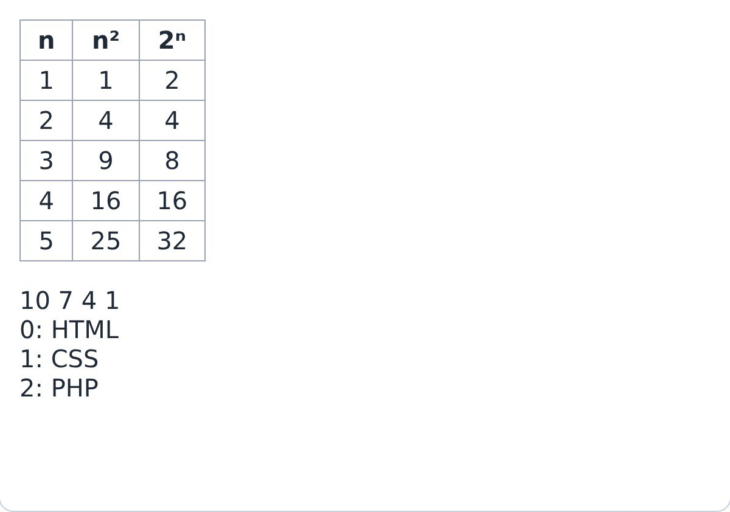
PĘTLE
for, while, foreach — PHP generuje HTML
Wynik w przeglądarce
<table><tr><th>n</th><th>n²</th><th>2ⁿ</th></tr>
<?php
localhost/petle.php
for ($n = 1; $n <= 5; $n++) {
echo "<tr><td>$n</td><td>" . $n ** 2
. "</td><td>" . 2 ** $n . "</td></tr>";
}
?></table>
<p><?php
$i = 10;
while ($i > 0) { echo $i, ' '; $i -= 3; }
foreach (['HTML', 'CSS', 'PHP'] as $nr => $jezyk) {
echo "<br>$nr: $jezyk";
} ?></p>
do { … } while (…); wykona się co najmniej raz. break przerywa pętlę, continue przechodzi do następnego obrotu.
Witryny i aplikacje internetowe · Rok 2 · Lekcja 4 · PHP — podstawy
Notes:
Pętla for w PHP wygląda jak w JS i C++, tylko zmienne mają $. foreach to podstawowa pętla po tablicach — szczegóły w lekcji 2.05. Typowe zadanie egzaminacyjne: wygenerować wiersze tabeli HTML w pętli.

Slide 9
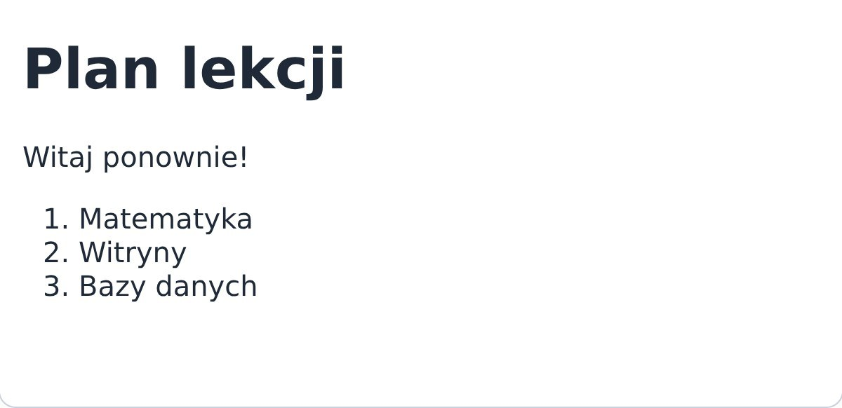
PHP W HTML
Krótki echo i składnia alternatywna
Wynik w przeglądarce
<?php
$tytul = 'Plan lekcji';
localhost/plan.php
$lekcje = ['Matematyka', 'Witryny', 'Bazy danych'];
$zalogowany = true;
?>
<h1><?= $tytul ?></h1>
<?php if ($zalogowany): ?>
<p>Witaj ponownie!</p>
<?php else: ?>
<p><a href="login.php">Zaloguj się</a></p>
<?php endif; ?>
<ol>
Zapis | Znaczenie
<?= $x ?> | to samo co <?php echo $x; ?>
if (…): … endif; | czytelniejsze w HTML niż { }
foreach (…): … endforeach; | także endwhile, endfor
<?php foreach ($lekcje as $l): ?>
<li><?= htmlspecialchars($l) ?></li>
<?php endforeach; ?>
</ol>
Witryny i aplikacje internetowe · Rok 2 · Lekcja 4 · PHP — podstawy
Notes:
Składnię z dwukropkiem spotkamy w szablonach WordPressa (lekcja 2.17), a podobną ideę — w szablonach Blade w Laravelu. htmlspecialchars przy wypisywaniu danych to dobry nawyk od pierwszego dnia — szczegóły w lekcji 2.06.

Slide 10
ŚRODOWISKO DEWELOPERSKIE
Wyświetlanie błędów
 | Komputer dewelopera | Serwer produkcyjny
display_errors | On | Off
log_errors | On | On (plik logu)
error_reporting | E_ALL | E_ALL
<?php
ini_set('display_errors', '1'); // tylko u dewelopera!
error_reporting(E_ALL);
echo "Start\n";
echo $wynk; // literówka: Warning
echo "Koniec\n";
Warning — skrypt działa dalej. Fatal error (np. wywołanie nieistniejącej funkcji) — skrypt się zatrzymuje.
Wynik (PHP 8.3, CLI)
Start
Warning: Undefined variable $wynk in …/htdocs/index.php on line 6
Koniec
Witryny i aplikacje internetowe · Rok 2 · Lekcja 4 · PHP — podstawy
Notes:
W XAMPP ustawienia są w pliku php.ini (Config → PHP (php.ini)), po zmianie trzeba zrestartować Apache. Na serwerze produkcyjnym komunikaty błędów zdradzają ścieżki i szczegóły kodu, dlatego ich nie pokazujemy użytkownikom — tylko zapisujemy w logu.

Slide 11
EGZAMIN INF.03
Najczęstsze błędy na początku
Objaw | Przyczyna | Rozwiązanie
widać kod PHP w przeglądarce | plik otwarty z dysku albo rozszerzenie .html | adres http://localhost/…, plik .php
Parse error: syntax error | brak średnika lub nawiasu w linii wyżej | czytaj numer linii i linię poprzednią
Warning: Undefined variable | literówka w nazwie, brak $ | nazwy rozróżniają wielkość liter
„pusty” wynik działania | + zamiast . przy tekstach, '…' zamiast "…" | kropka do łączenia, "…" dla zmiennych
polskie znaki jako krzaczki | brak kodowania UTF-8 | <meta charset="utf-8">, plik w UTF-8
Zapamiętaj
Na egzaminie INF.03 skrypt PHP zwykle generuje fragment strony z danych (pętla, warunek, tabela). Komentarz w kodzie i poprawne wcięcia też są oceniane.
Witryny i aplikacje internetowe · Rok 2 · Lekcja 4 · PHP — podstawy
Notes:
Warto przyzwyczaić uczniów do czytania komunikatów błędów od końca: typ, opis, plik, linia. Parse error często wskazuje linię PO faktycznym błędzie.

Slide 12
DO ZROBIENIA
Ćwiczenia
1
Napisz stronę wizytowka.php, która w zmiennych przechowuje imię, klasę i rok urodzenia, a wypisuje je w HTML razem z obliczonym wiekiem.
2
Wypisz tabliczkę mnożenia 10×10 jako tabelę HTML (dwie zagnieżdżone pętle for).
3
Dla zmiennej $punkty wypisz ocenę wg progów (if/elseif) i porę roku dla numeru miesiąca (match).
4
Wypisz liczby od 1 do 100: podzielne przez 3 jako „Fizz”, przez 5 jako „Buzz”, przez oba — „FizzBuzz”.
5
Celowo wprowadź trzy błędy (brak średnika, literówka w zmiennej, + zamiast .) i zapisz, jakie komunikaty pokazał PHP.
Witryny i aplikacje internetowe · Rok 2 · Lekcja 4 · PHP — podstawy
Notes:
Zad. 1: rok bieżący najlepiej pobrać funkcją date('Y'). Zad. 4 sprawdza operator % i kolejność warunków.

Slide 13
SPRAWDŹ SIĘ
Pytania na koniec lekcji
1
Dlaczego w źródle strony w przeglądarce nie widać kodu PHP?
2
Czym różni się "Cześć $imie" od 'Cześć $imie'?
3
Jaka jest różnica między == a ===? Podaj przykład.
4
Czym match różni się od switch?
5
Dlaczego na serwerze produkcyjnym wyłącza się display_errors?
Źródła: php.net (Manual: Language Reference), dokumentacja Apache Friends (XAMPP), arkusze CKE INF.03
Notes:
Odp. 3: 5 == '5' → true, 5 === '5' → false (różne typy).

